Slide 1


АДМИНИСТРАЦИЯ ГОРОДА БЕЛГОРОДА
ИНФОРМАЦИЯ
ПО ПОЖАРООПАСНОМУ ПЕРИОДУ
В ГОРОДСКОМ ОКРУГЕ
«ГОРОД БЕЛГОРОД»
Информация заместителя начальника МКУ «Управление ГОЧС города Белгорода»
Коськова Валерия Викторовича

Slide 2
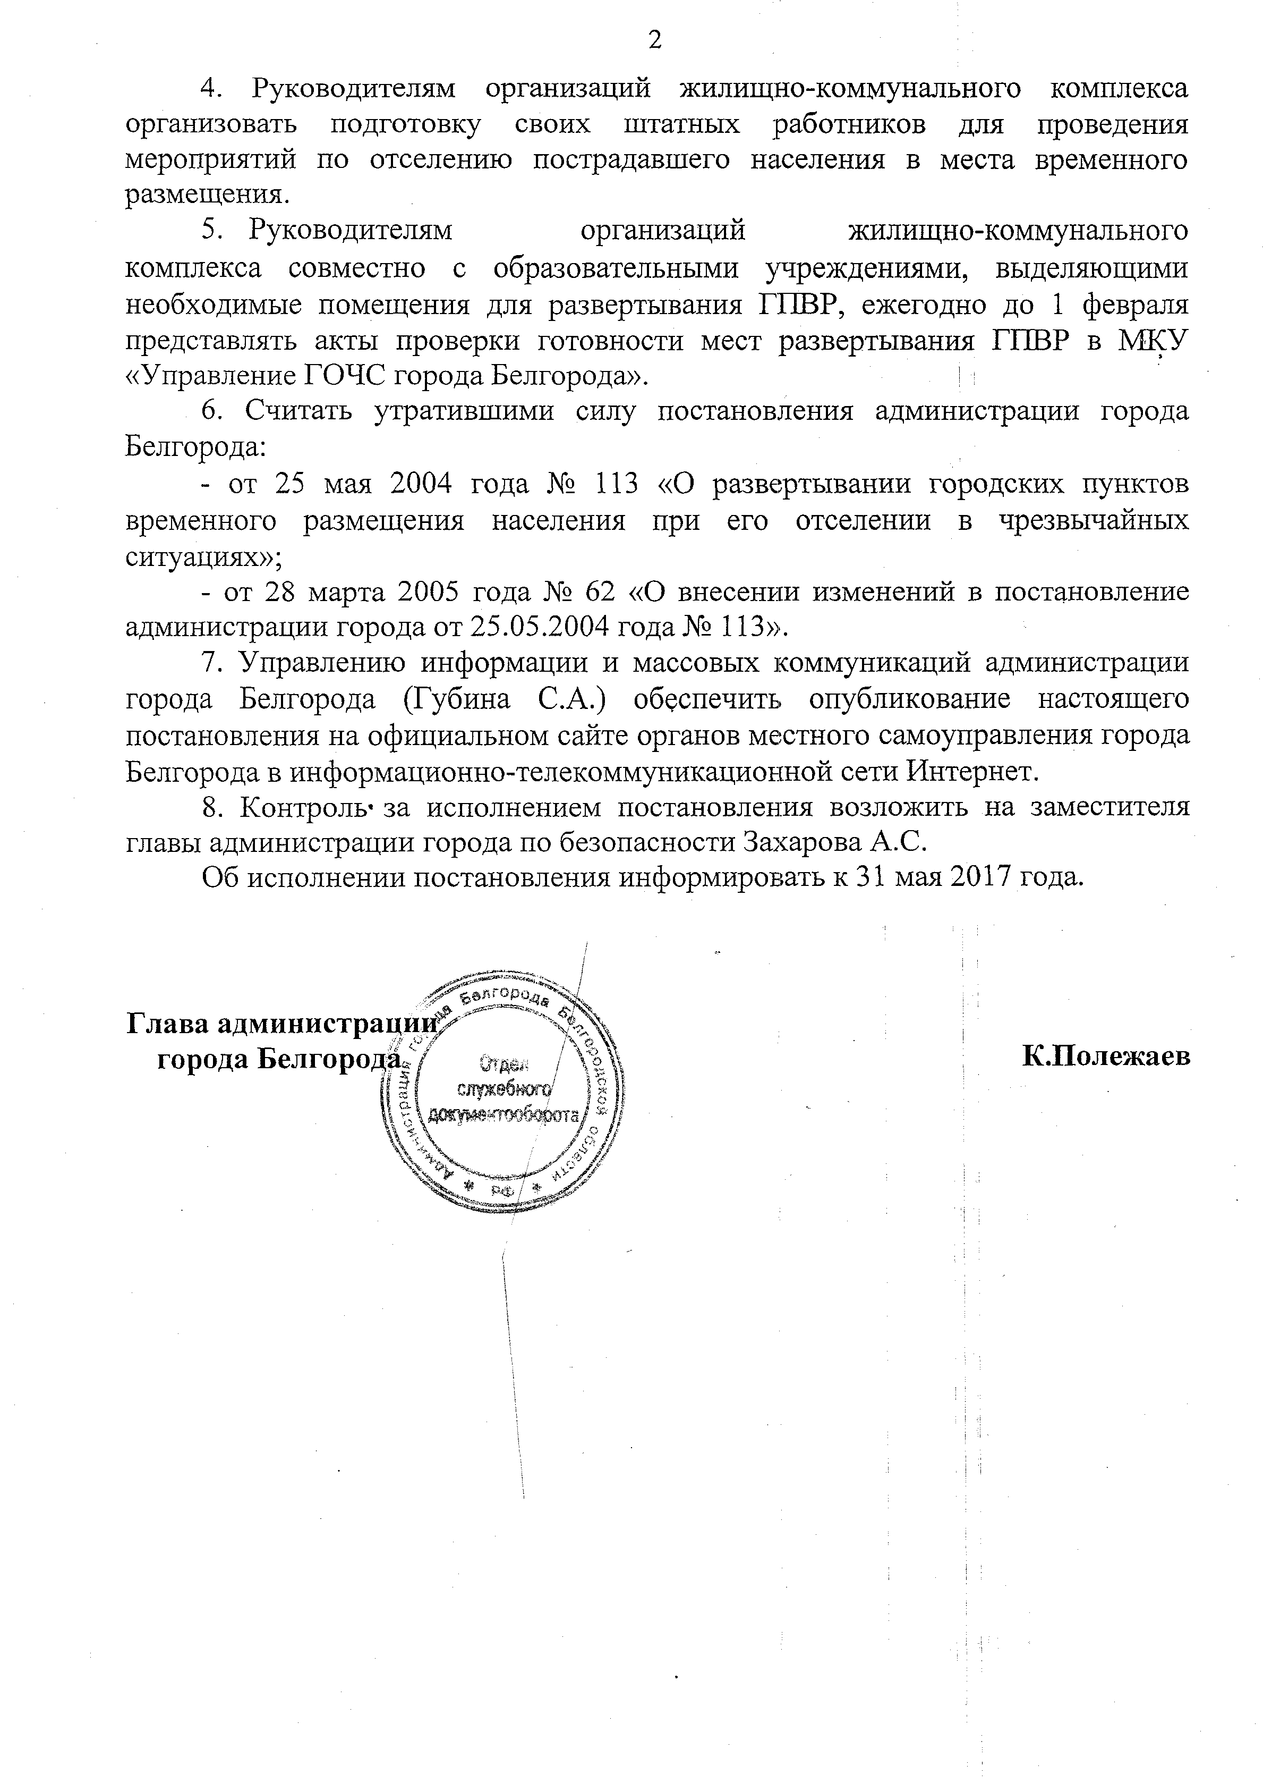

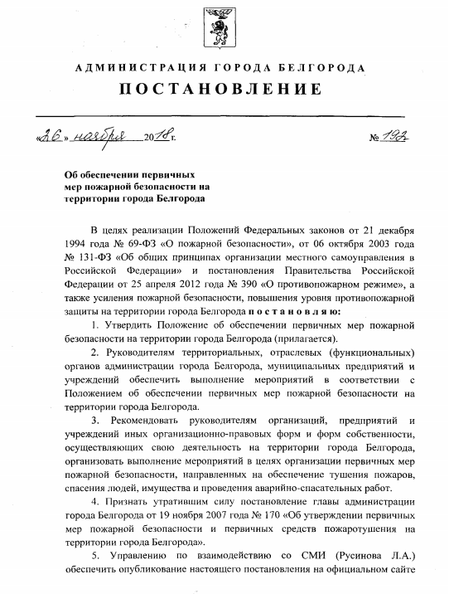
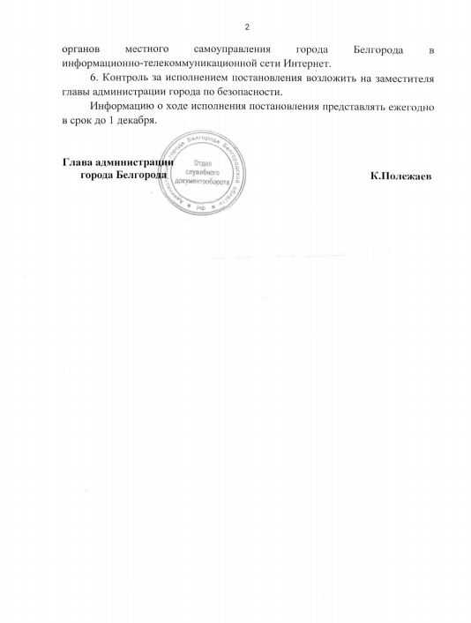
Постановление администрации города Белгорода от № «Об обеспечении первичных мер пожарной безопасности
на территории города Белгорода»

Slide 3
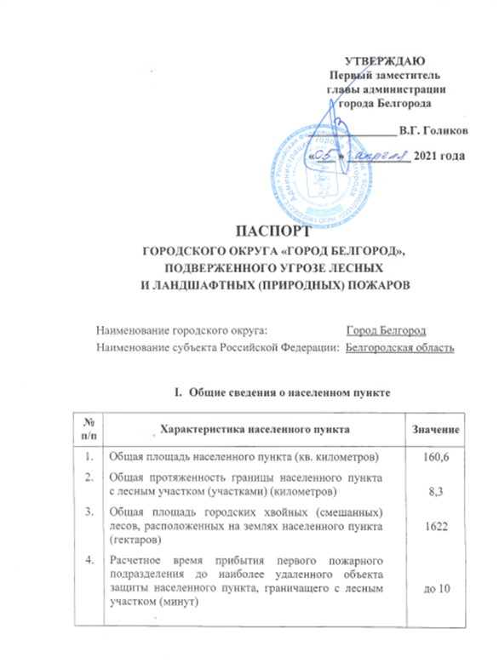
Паспорт городского округа «Город Белгород» подверженного угрозе лесных и ландшафтных (природных) пожаров

Slide 4
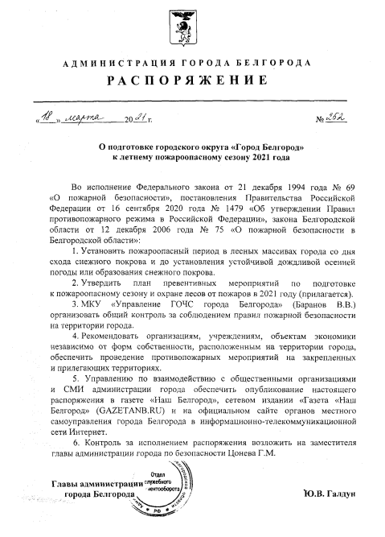
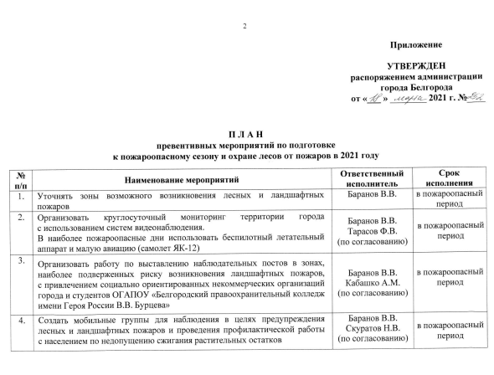
Распоряжение администрации города Белгорода от 18.03.2021 г. № 252 «О подготовке городского округа «Город Белгород» к летнему пожароопасному сезону 2021 года»

Slide 5
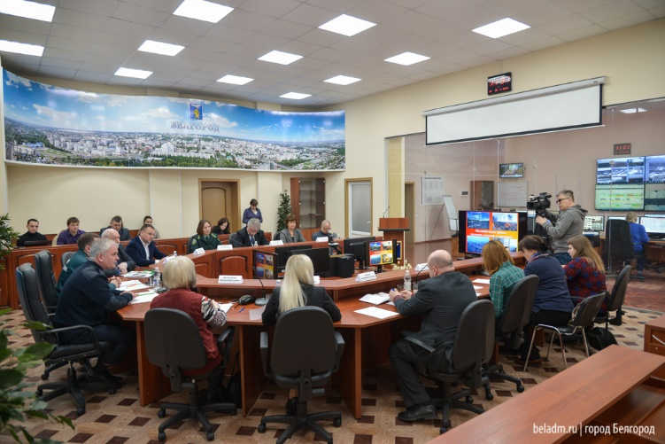
Заседание городской КЧС и ОПБ

Slide 6
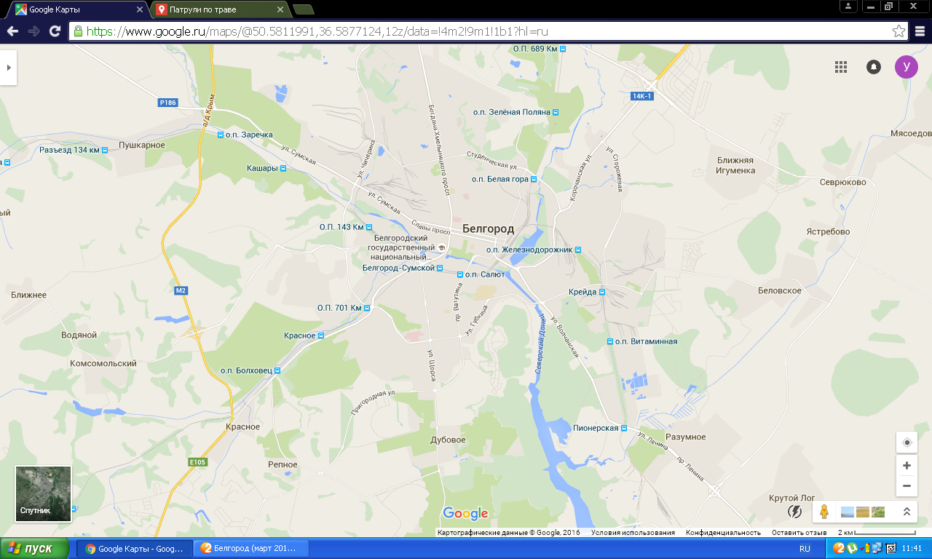

УТВЕРЖДАЮ
Заместитель главы администрации города по безопасности
Г.М. Цонев
« 14 » марта 2021 года
КАРТА
зон возможного риска возникновения очагов ландшафтных пожаров на территории г. Белгорода
№ зоны | Место и краткая характеристика зоны
1 | ул. Донецкая, ул. Волчанская Камыш, растительные остатки
2 | ул. Магистральная, ул. Дальняя Садовая, ул. 8 марта Сухая трава, растительные остатки, камыш
3 | ул. Волчанская, ул. Песчаная, Дорогобужино Сухая трава, камыш
4 | ул. Сумская, ул. Дачная, ул. Декабристов Камыш, растительные остатки, сухая трава
5 | ул. Студенческая, ул. Индустриальная ул. Молодогвардейская Камыш, растительные остатки, сухая трава
6 | ул. Трунова, ул. Речная Сухая трава, камыш
7 | ул. Квасова, ул. Б. Окуджавы Сухая трава
8 | Юго-западный микрорайон Сухая трава
9 | Ул. Корочанская, ж/д переезд Камыш, сухая трава
6
6
пг
4
ПСО
(ПС)
Расчет сил привлекаемых к патрулированию
№ | Патрульные группы | № | Мобильные группы
1 | Студенты учебных заведений, работники организаций, казаки – 2 человека | 1 | Личный состав: Спасатели ПСО МКУ «Управление ГОЧС города Белгорода» (поддежуривающая смена)- 4 чел. Техника: МКУ «Управление ГОЧС города Белгорода» – 1 ед.
3 | Студенты учебных заведений, работники организаций, казаки – 2 человека
5 | Студенты учебных заведений, работники организаций, казаки – 2 человека | 2 | Личный состав: ДПК «Станица»- 4 чел. Техника: ДПК «Станица»– 1 ед.
6 | Студенты учебных заведений, работники организаций, казаки – 2 человека
2 | Студенты учебных заведений, работники организаций, казаки – 2 человека | 3 | Личный состав: Спасатели ПСО «Управление ГОЧС города Белгорода» (осн. смена) - 2 чел. Техника: МКУ «Управление ГОЧС города Белгорода» – 1 ед.
4 | Студенты учебных заведений, работники организаций, казаки – 2 человека
7 | Студенты учебных заведений, работники организаций, казаки – 2 человека | 4 | Личный состав: Спасатели ПСО МКУ «Управление ГОЧС города Белгорода» (поддежуривающая смена)- 2 чел. Техника: МКУ «Управление ГОЧС города Белгорода» – 1 ед.
8 | Студенты учебных заведений, работники организаций, казаки – 2 человека
9 | Студенты учебных заведений, работники организаций, казаки – 2 человека | 5 | Личный состав: Спасатели ВСС МКУ «Управление ГОЧС города Белгорода» (поддежуривающая смена)- 2 чел. Техника: МКУ «Управление ГОЧС города Белгорода» – 1 ед.
Всего: 18 человек |  | Всего: 14 чел., 5 ед. техники
ВСЕГО ПРИВЛЕКАЕТСЯ: 32 чел., 5 ед. техники
пг
5
ДПК
пг
пг
9
8
пг
ПС
(ОС)
2
1
пг
пг
ВСС
пг
7
нг
3
пг
Мобильные группы состоят из:
спасателей ПСО и ВСС МКУ «Управление ГОЧС города Белгорода» - 10 чел.
казаков ДПК «Станица» – 4 чел.
ПСО
(ПС)
Начальник МКУ «Управление ГОЧС города Белгорода» В.В. Баранов

Slide 7
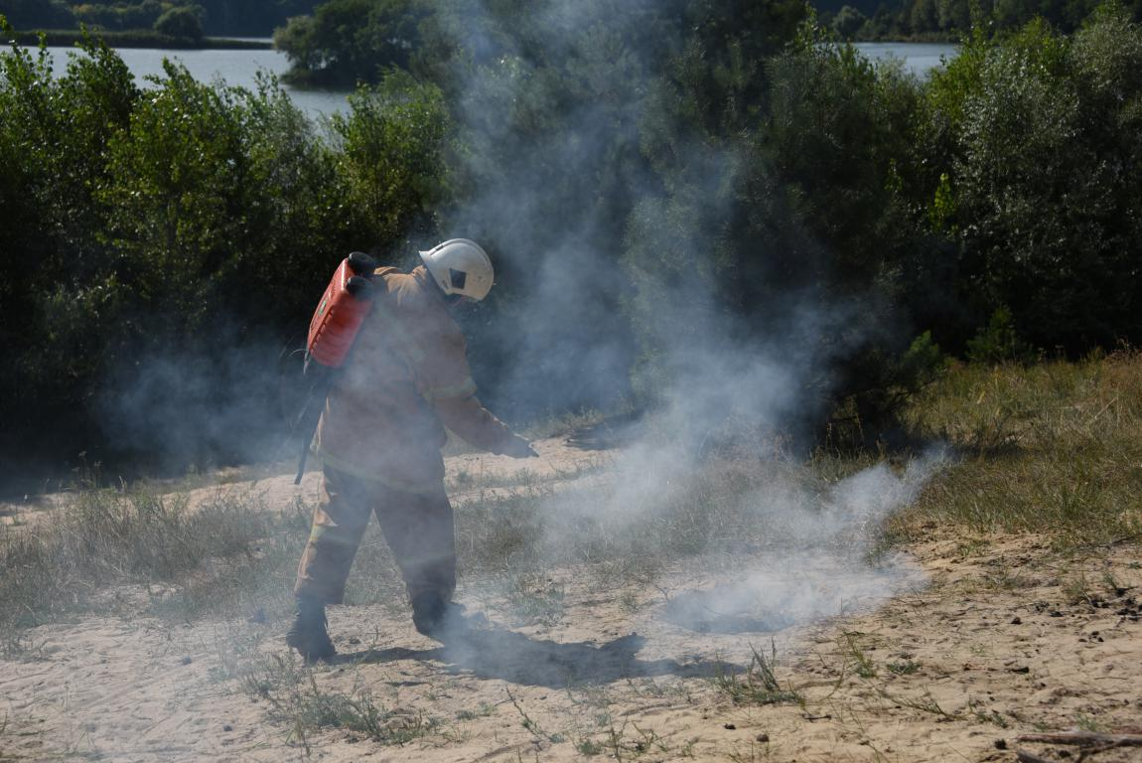
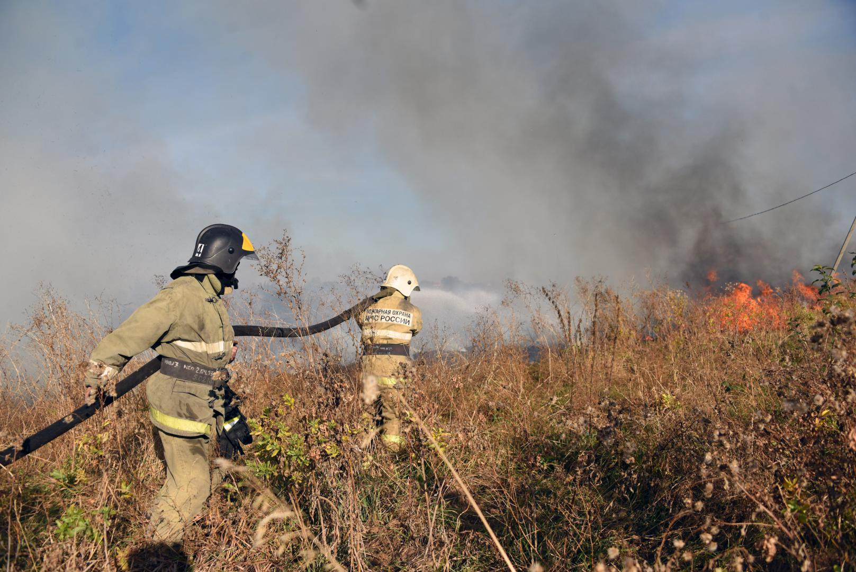
Тушение ландшафтных пожаров

Slide 8
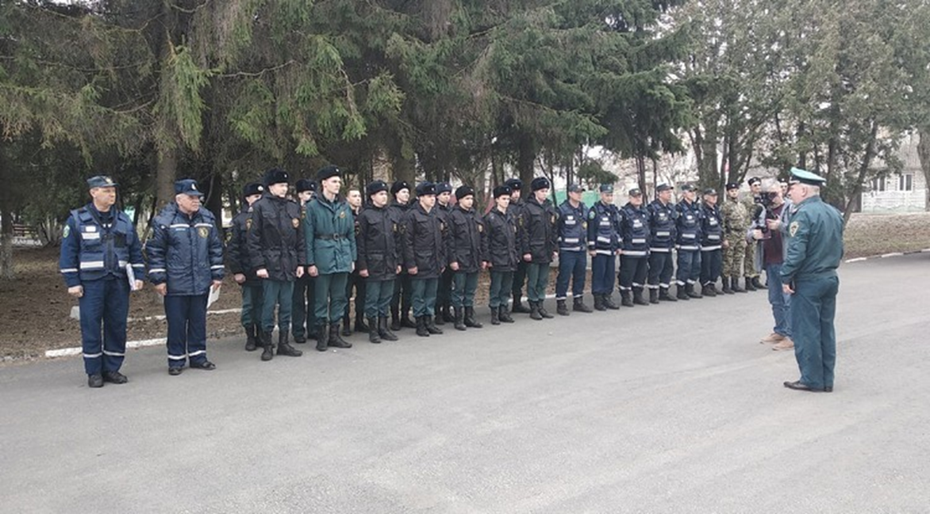
Развод мобильных групп и патрульных

Slide 9
Белгородская региональная общественная организация
«Казачья пожарная команда «Станица»
ПРИ ОТСУТСТВИИ МАССОВЫХ ВОЗГОРАНИЙ
Выполнение под единым руководством Управления ГОЧС города комплекса мероприятий, направленных на недопущение возникновения ландшафтных пожаров
Проведение разъяснительной работы среди населения и подворовых обходов
Мероприятие по отработке навыков пожаротушения
Участие в подготовительных мероприятиях к пожароопасному периоду
ПРИ ПРОХОЖДЕНИИ ПОЖАРООПАСНОГО ПЕРИОДА
Работа по общему замыслу расстановки сил и средств
Ориентирование на конкретные задачи
Патрулирование частного сектора
Локализация возгорания на начальном этапе
Осуществления мониторинга в зонах подверженных к риску возникновения ландшафтных пожаров
Осуществления покоса сухой растительности и камыша

Slide 10
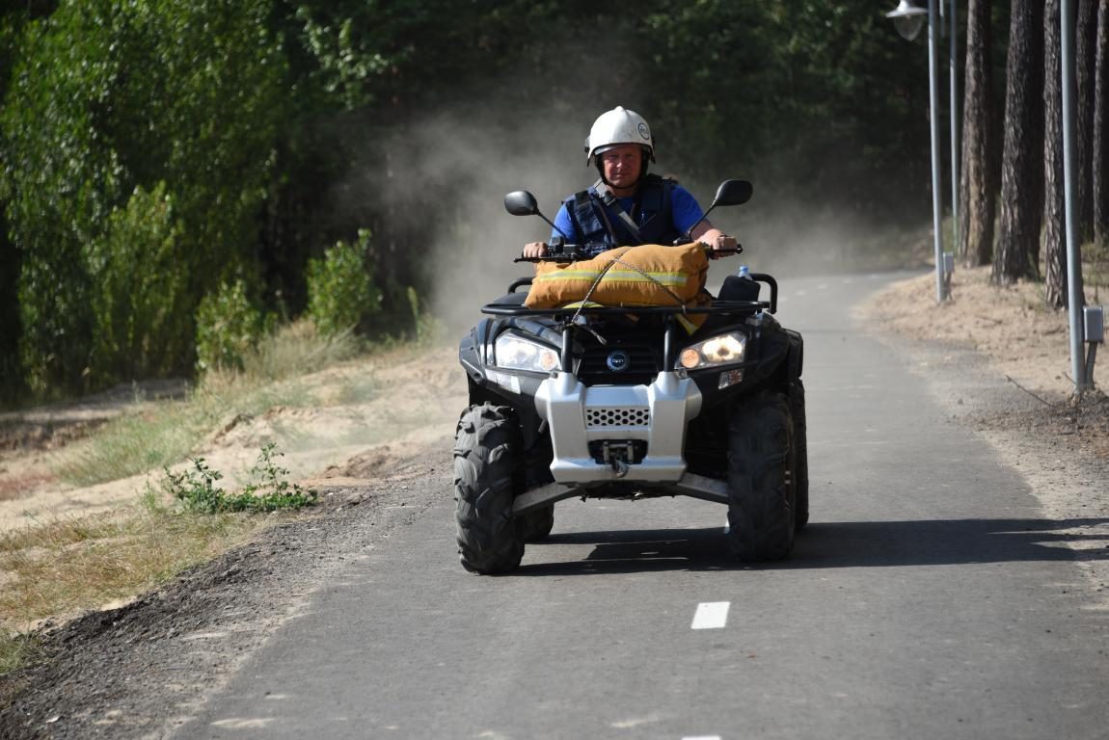
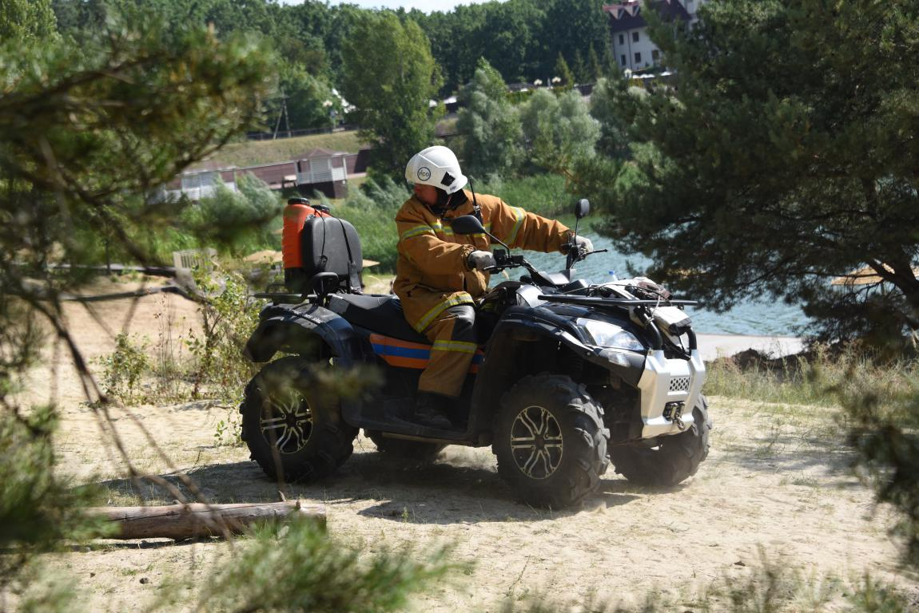
Мониторинг пожарной обстановки в лесном массиве
спасателем ПСО на квадроцикле

Slide 11
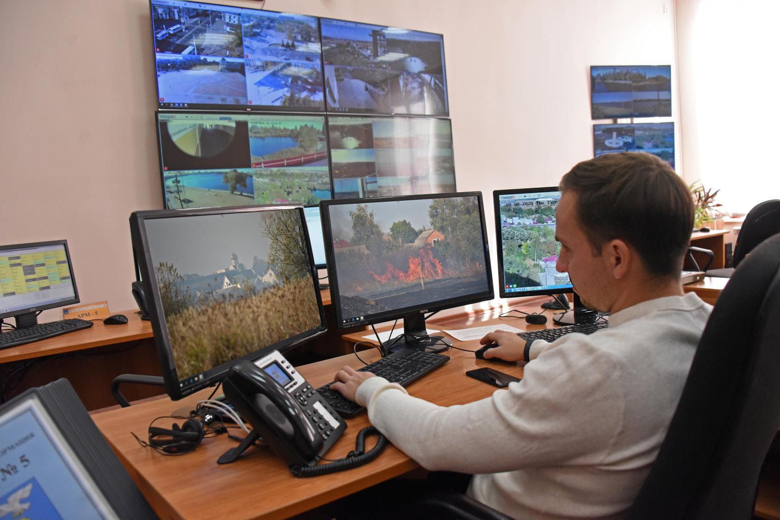
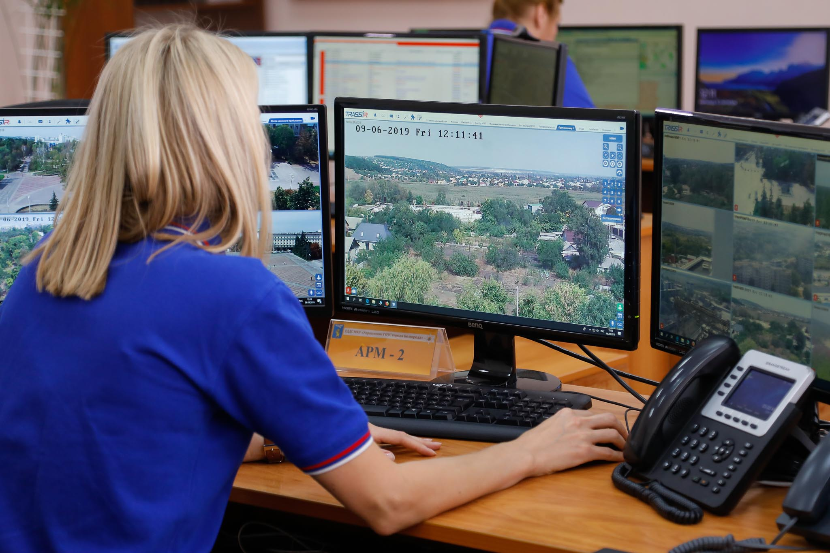
Видеомониторинг с использованием панорамных видеокамер в зонах риска возникновения ландшафтных пожаров

Slide 12

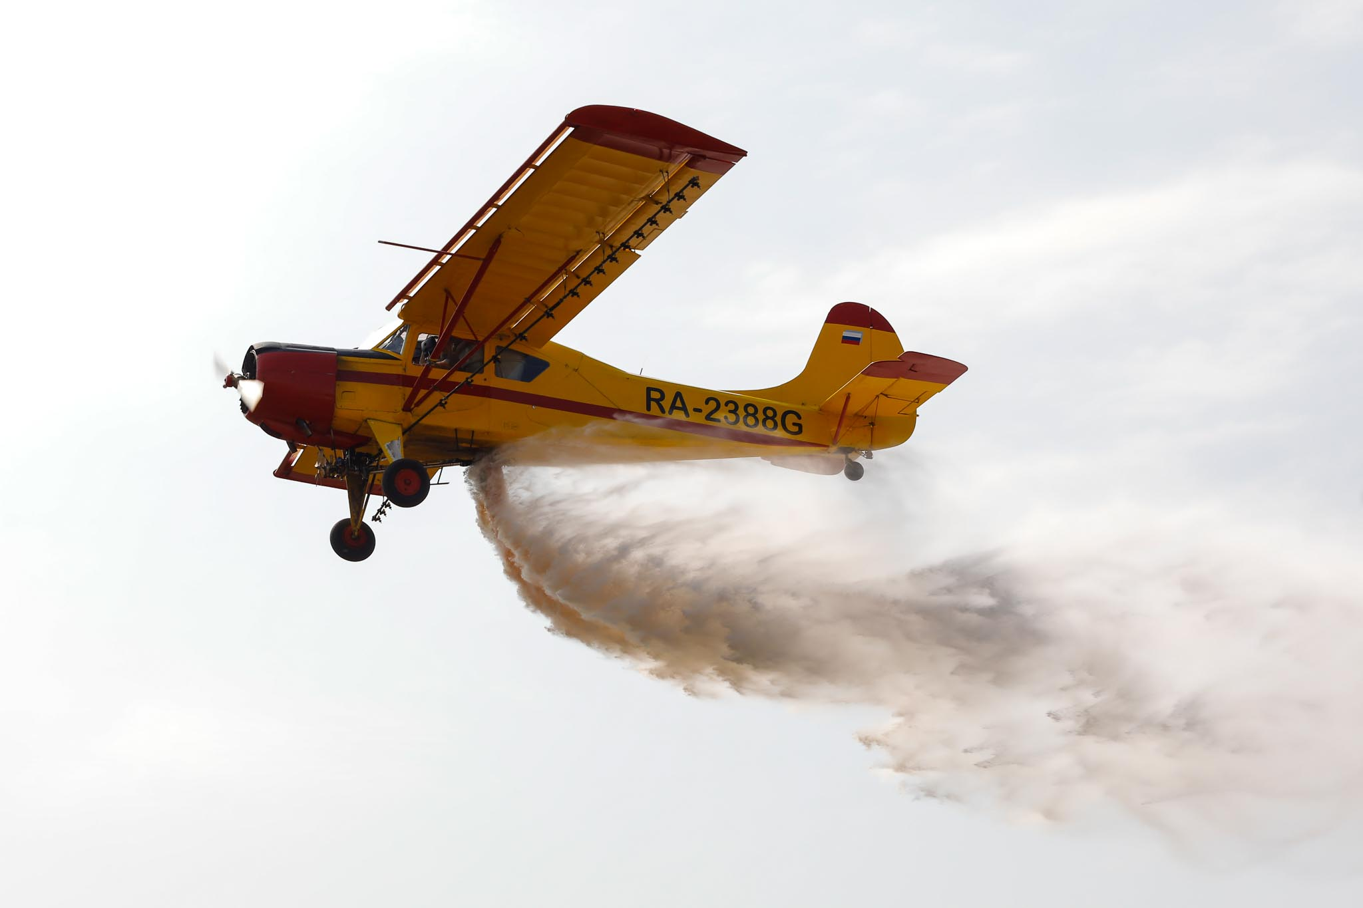
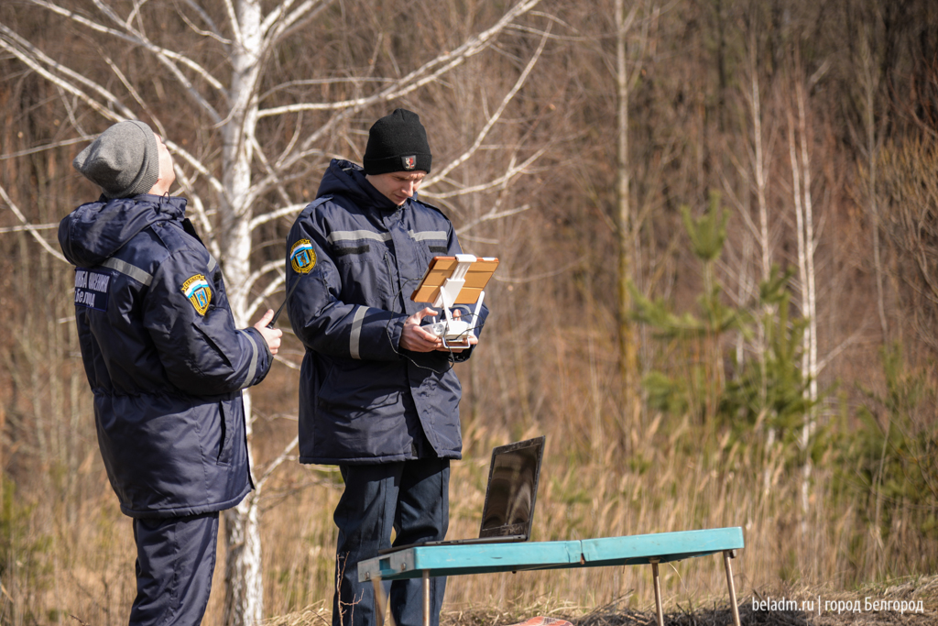
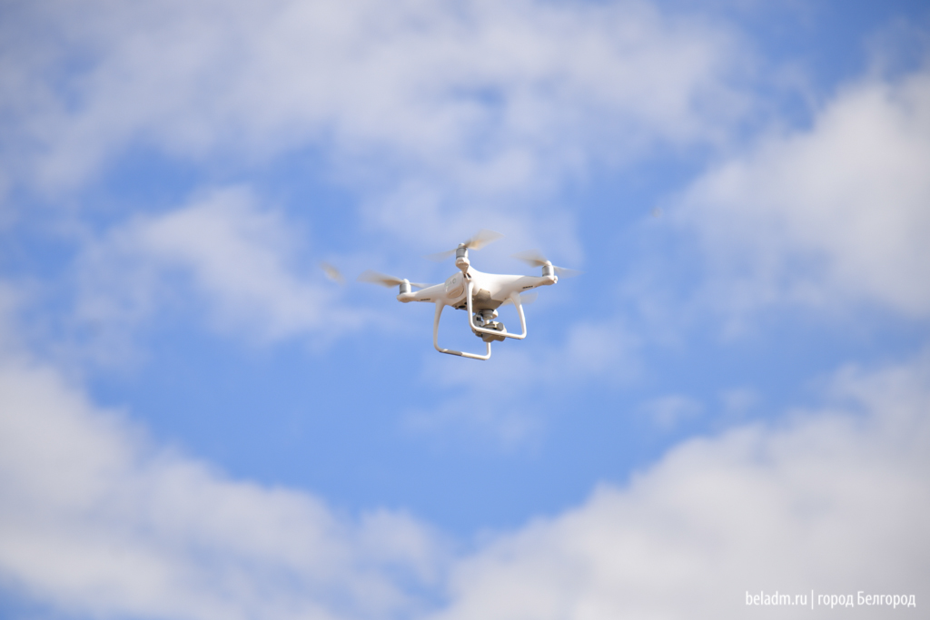
Мониторинга пожарной обстановки с использованием беспилотного
летательного аппарата и малой авиации (самолет ЯК-12).

Slide 13
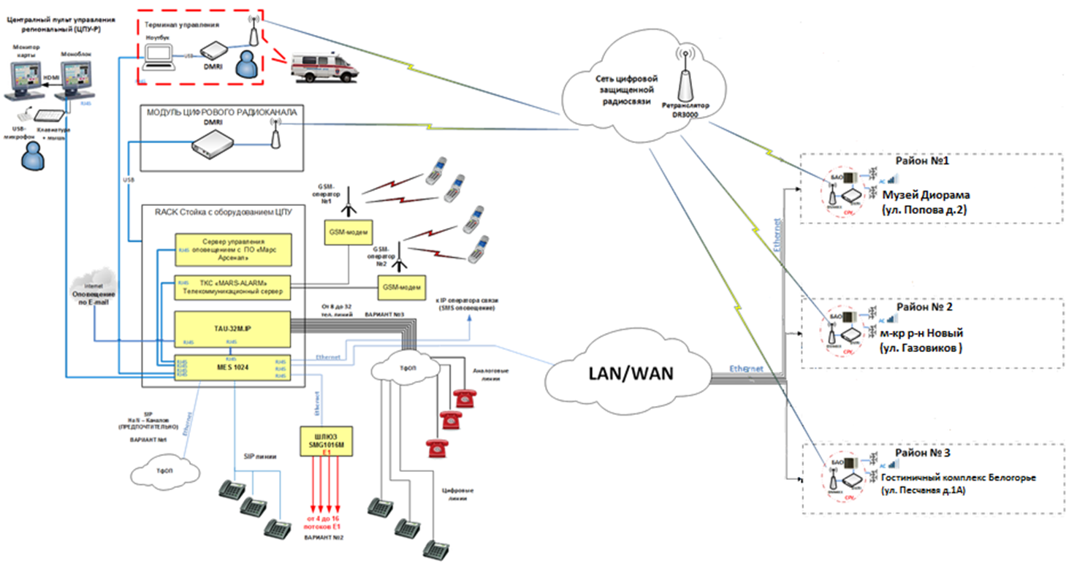
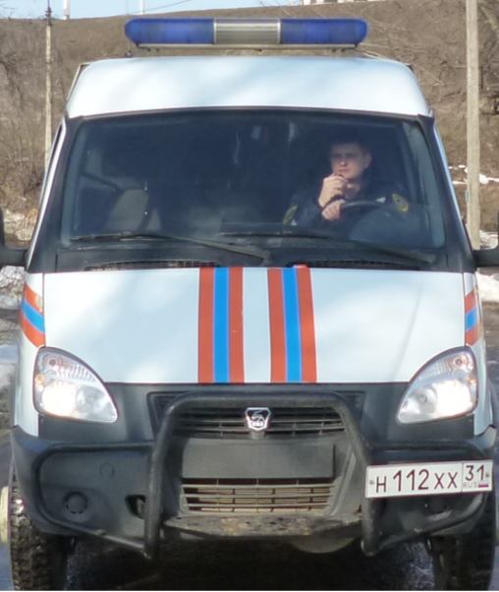
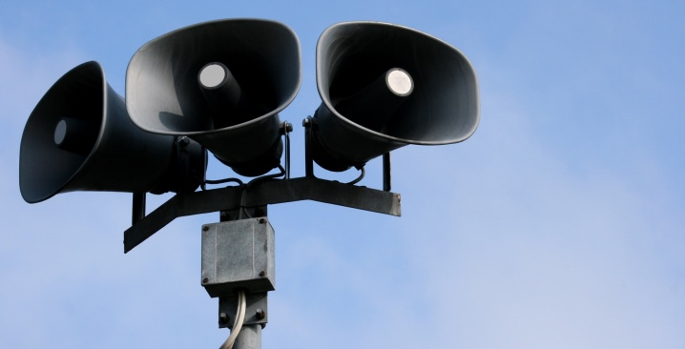
Оповещение населения

Slide 14
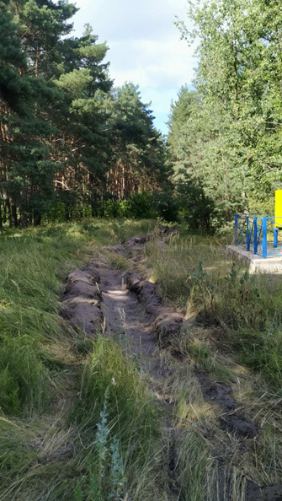
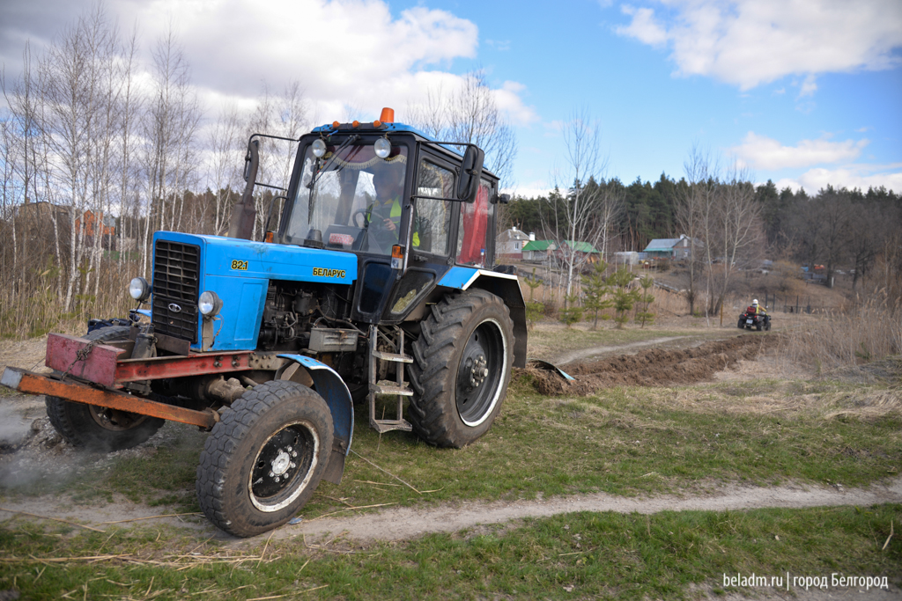
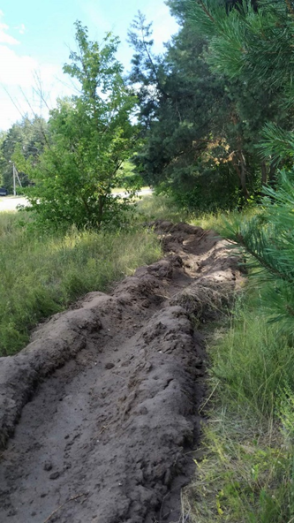
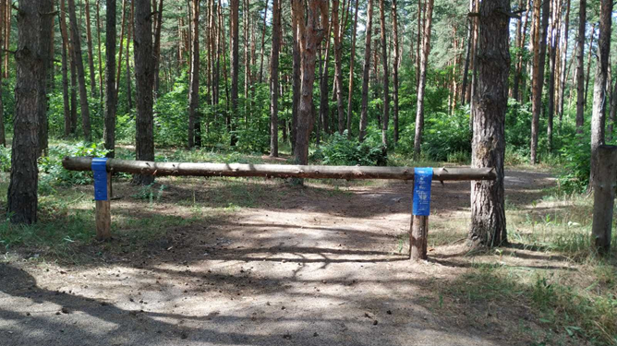
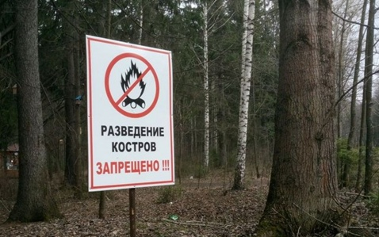
Лесотехнические мероприятия

Slide 15
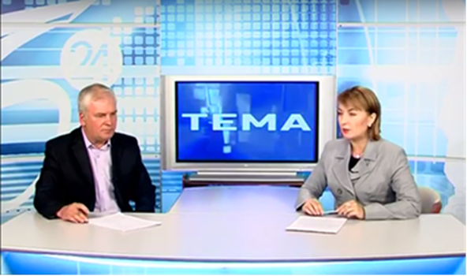
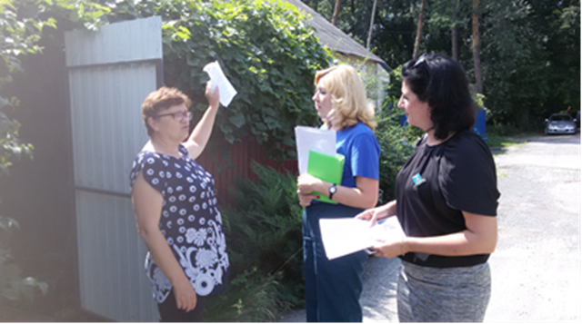
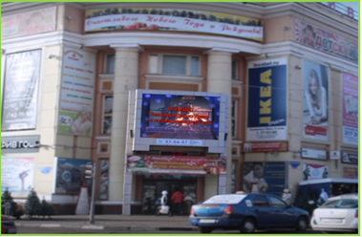
Информационно-профилактическая работа

Slide 16
Организация взаимодействия

Slide 17

Благодарю за внимание !

